Slide 1

Выпускная квалификационная работа на тему:
Разработка модели и алгоритмов распознавания человека по изображению лица
Автор: Попов Владислав Антонович, М21-ИВТ-3 Научный руководитель: Гай Василий Евгеньевич,
к.т.н. доцент кафедры ВСТ
Нижний Новгород
2023 г.

Slide 2

Цель и задачи работы
Цель: Улучшение точности распознавания лиц на изображении, использую ансамбли нейронных сетей.
Задачи:
Подготовка базы данных лиц, которые система будет распознавать
Исследование существующих алгоритмов распознавания лиц
Усовершенствование имеющихся алгоритмов распознавания лиц
2

Slide 3
Научная новизна
Использование ансамбля нейронных сетей для повышения точности распознавания лиц на изображении.
Рассмотрение известных моделей распознавания лиц
Выбор моделей распознавания лиц для ансамбля
3

Slide 4
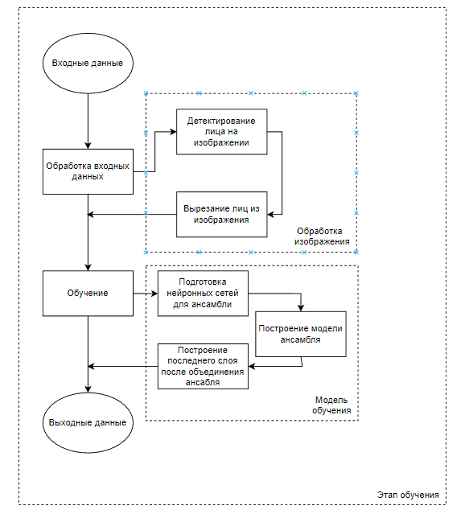
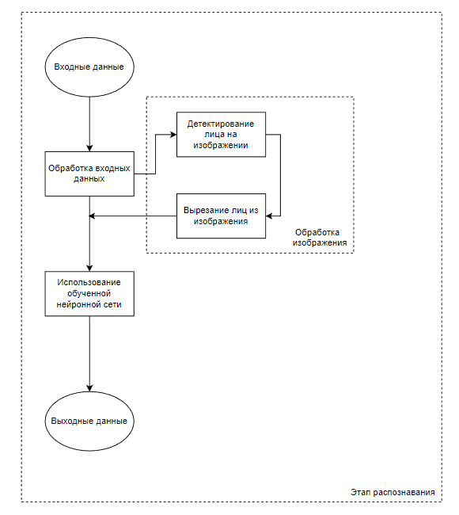
Предлагаемая система
4

Slide 5
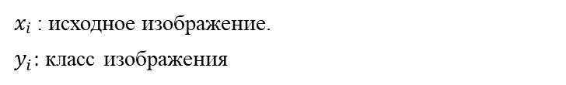

Математическая модель системы
Обучающая выборка: ${(x}_{i}, y_{i}), i=1..n$
𝑥_{𝑖} : исходное изображение.
$y_{i}:$ класс изображения
Модель нейронной сети:
сверточные слои с результирующим полносвызным слоем
Гиперпараметры нейронной сети:
Функция активации: ReLu
Функция оптимизации: SGD
Функция потерь: categorical_crossenropy
5

Slide 6
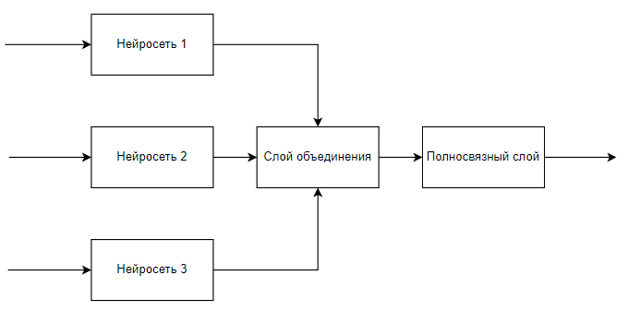
Ансамбль нейронной сети
2 ключевых компонента:
Несколько нейронных сетей, объединенных в слой
Полносвязный слой
6

Slide 7
Нейронные сети в ансамбле
В ансамбле были использованы 3 нейронные сети:
VGG-16
ResNet
MobileNet

Slide 8
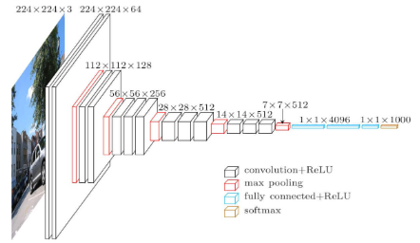
VGG-16

Slide 9
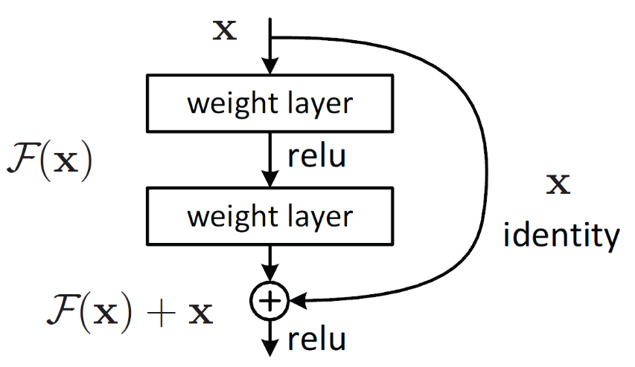
ResNet

Slide 10
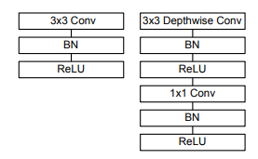
MobileNet

Slide 11
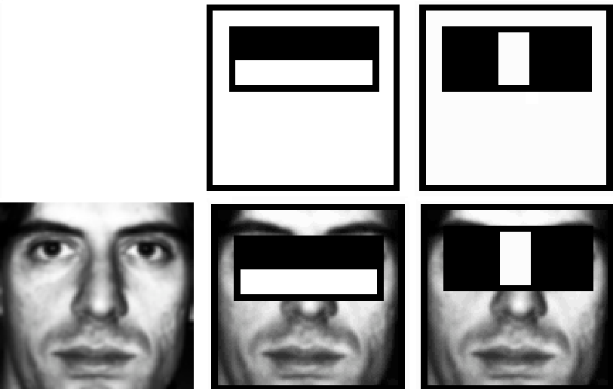
Обработка набора данных
Детекция лица на изображении
Обрезание лица из изображения

Slide 12
Результаты обучения
Model | train-loss | train-acc | test-loss | test-acc
ResNet | 0.0841 | 0.8333 | 0.2190 | 0.5897
VGG-16 | 0.2213 | 0.3548 | 0.2197 | 0.4615
MobileNet | 0.1283 | 0.7312 | 0.2403 | 0.4615
ResNet+VGG-16 | 0.1873 | 0.6774 | 0.2644 | 0.4872
ResNet+MobileNet | 0.0581 | 0.8871 | 0.1125 | 0.7949
VGG-16+MobileNet | 0.0768 | 0.8172 | 0.2861 | 0.4872
All | 0.0301 | 0.9570 | 0.0674 | 0.8974

Slide 13
Спасибо за внимание!

